Slide 1
Биология
9-сынып
Тақырыбы: Ыдырау үдерістері. Ас қорыту ферменттерінің әсері. Ас қорытудағы ферменттердің маңызы. Сіңіру және бөліп шығару.

Slide 2

Оқу мақсаты:
9.1.2.1 - адамның ас қорыту жолдарындағы үдерістерді сипаттау.
9.1.2.2 - ас қорыту үдерісіндегі органикалық заттар мен сәйкесі ферменттердің арасындағы байланысты орнату
Бағалау критериі:
адамның ас қорыту жолдарындағы үдерістерді сипаттайды;
ас қорыту үдерісіндегі органикалық заттар мен сәйкесі ферменттердің арасындағы байланысты орнатады;

Slide 3
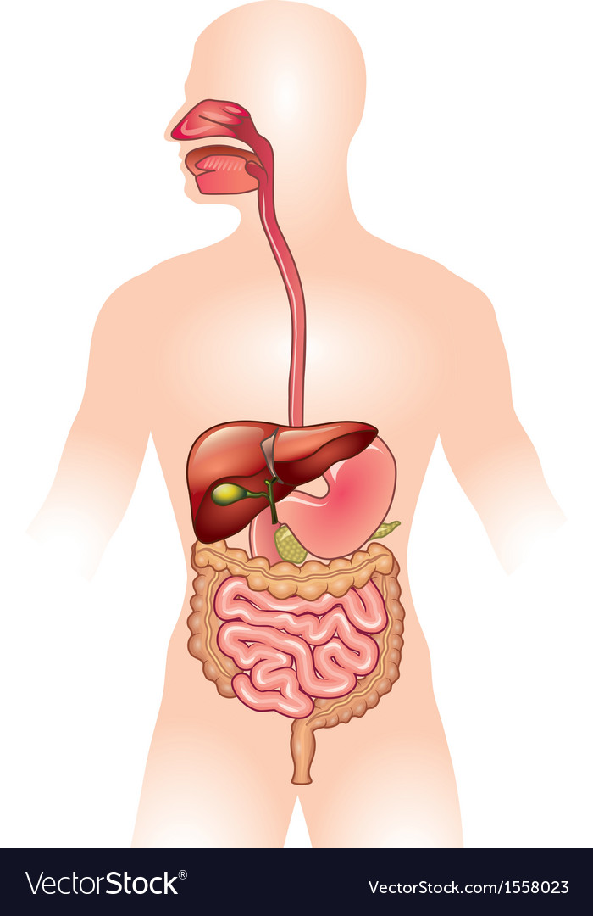
Асқорыту жүйесі
Асқорыту дегеніміз – ағзаның қоректік заттарды сіңіру . Яғни асқорыту нәтижесінде қорек құрамындағы нәруыздар , майлар мен көмірсулардың қанға сіңіріліп , ағзамыздың жасушалары бойынша таралуға қабілетті заттарға айналуы .

Slide 4
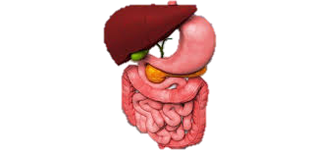
Адамның асқорыту жүйесі басқа көптеген жоғары құрылымды ағзалардағы сияқты үш:
физикалық (қоректі ұсақтау),
химиялық (асқорыту сөлінің әсерінен астың қорытылуы),
физиологиялық (қоректік заттардың қанға сіңірілуі) үдерістен тұрады .

Slide 5
Асқорыту үдерісі
қоректік заттарды қорыту
абсорбция
механикалық – шайнау;
химиялық арнайы асқорыту ферменттерінің әсерінен ыдырау;
Бұл қорыту барысында түзілетін органикалық заттардың ұсақ молекулаларының ішек қабырғасы арқылы қанға және лимфаға өтетін физиологиялық үдеріс
Асқорыту ферменттері – бұл астың ыдырау реакциясын тездететін, яғни органикалық заттарды қорытатын нәруыздар .

Slide 6
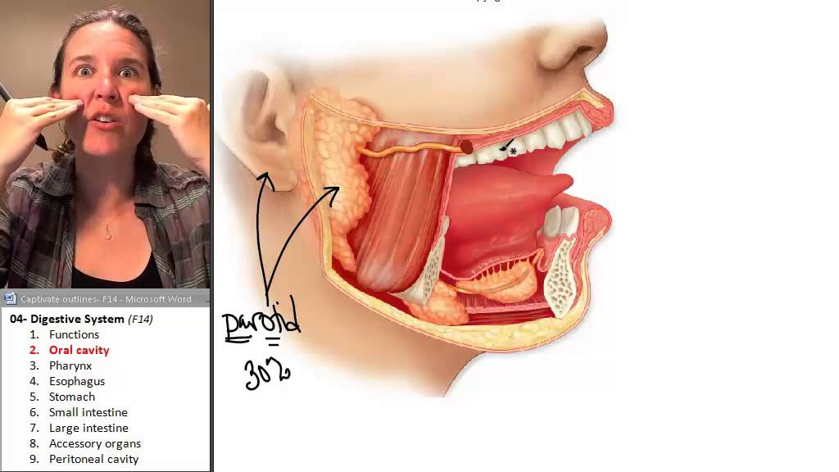
Ауыз қуысы
Ауызда ас :
1 ) тістердің көмегі арқылы ұсақталады (шайналады);
2 ) сілекеймен шыланады;
3 ) кейбір бактериялар жойылады;
4 ) астың дәмі мен температурасы анықталады .
Ең бастысы – бұл жерде көмірсулар ыдырайды . Бұл негізгі сілекей ферменті – амилаза әсерінен жүзеге асады. Ол крахмалды глюкозаға дейін ыдыратады. Мальтаза ферменті мальтозаның ыдырауын катализдейді. Лизоцим әсерінен кейбір зиянды бактериялар жойылады .

Slide 7
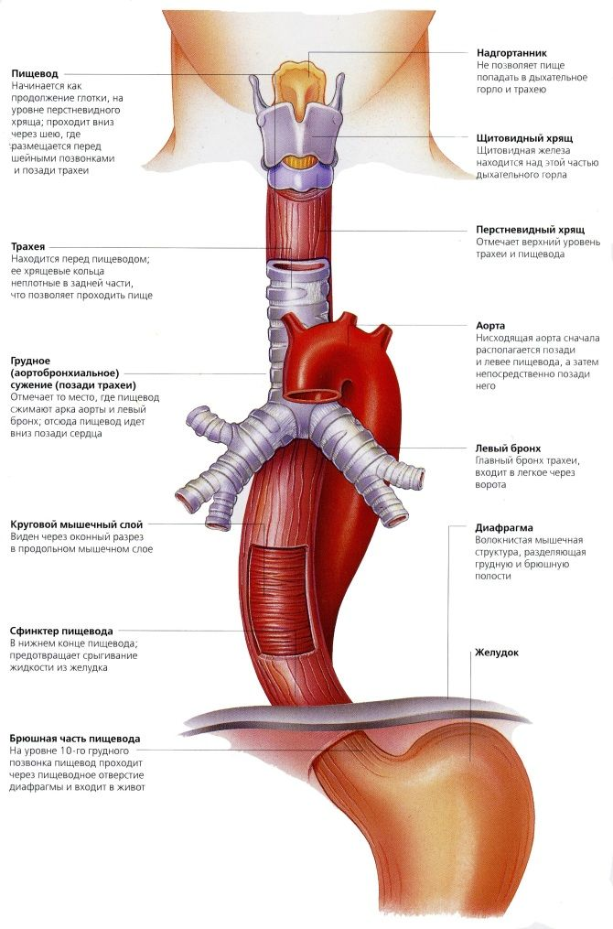
Жұтқыншақ пен өңеш
Жұтқыншақ пен өңеш – бұлшық ет қабаты жақсы дамыған қуыс мүшелер. Олар асты ауыз қуысынан асқазанға өткізеді. Өңештің ішкі эпителий қабаты құрамында ферменттер жоқ, бірақ астың жылжуын жеңілдететін сілекей бөледі .

Slide 8
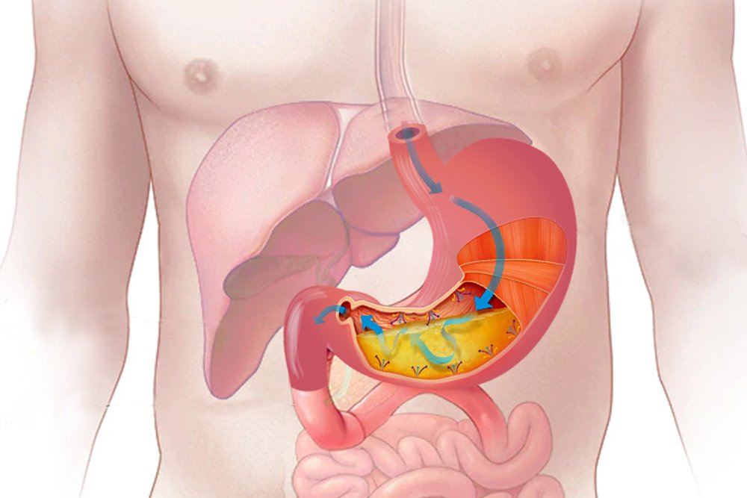
Асқазан
Асқазан асқорыту жолының кеңейген бөлігі . Эпителийде асқазан сөлін бөлетін (тәулігіне 2 литрге дейін) көптеген біржасушалы бездер болады. Оның құрамына сілемей (өздігінен қорытудан қорғау), нәруыздарды аминқышқылдарына дейін ыдырататын пепсин ферменті, пепсин ферментін белсендіретін тұз қышқылы кіреді.

Slide 9
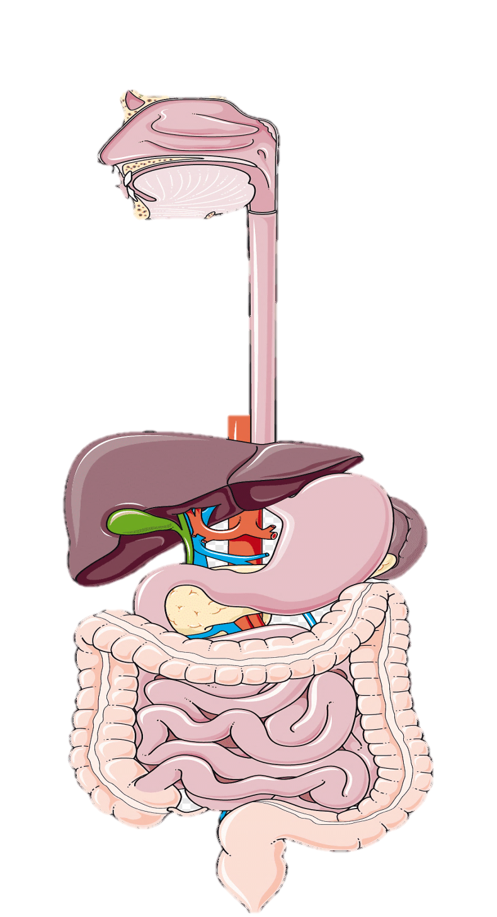
Асқазаннан ас ащы ішектің бірінші бөлімі – ұлтабарға түседі . Оған бауыр және ұйқы безінің өзектері ашылады . Бауыр өт бөледі . Ұйқы безі ішекке асқорытатын панкреатин сөлі – липаза бөледі . Панкреатин сөлінің басты ферменті липаза . Ол майларды глицерин мен май қышқылдарына дейін ыдыратады . Сонымен қатар нәруыздарды қорытатын трипсин ферменті мен көмірсуларды қорытатын амилаза ферменті бар . Өт болмаса липаза жұмыс істемейтінін есте сақтау керек .

Slide 10
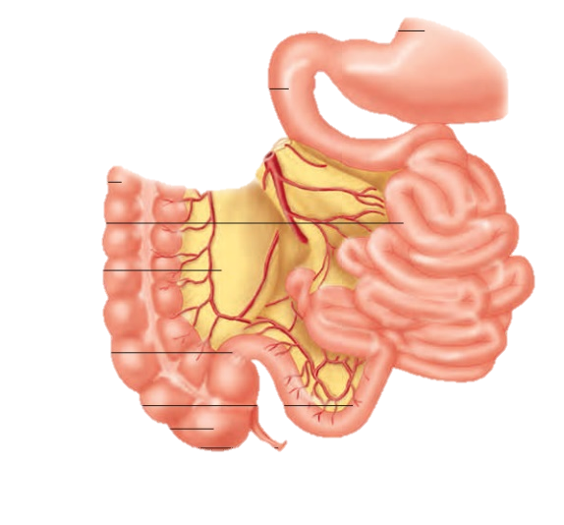
Ащы ішектің қалған бөлімдері қорытылған заттарды қанға және лимфаға микроскопиялық өсінділер – ішек бүрлері арқылы сіңіреді. Нәруыздар мен көмірсулардың ыдырау нәтижесі: аминқышқылдары мен глюкоза қанға сіңіріледі .
Ал майлар қорытылған кезде түзілетін глицерин мен май қышқылдары лимфаға түсіп өзгереді де сол арқылы тасымалданады .

Slide 11
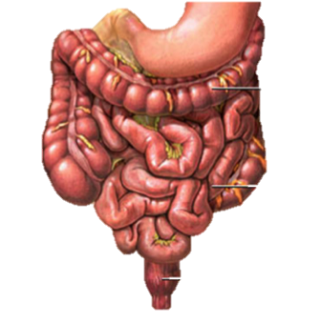
Тоқішекте қанға су, дәрумендер мен қорытылмаған минералды тұздар сіңіріледі. Сонымен қатар бұл жерде өсімдік жасұнығы симбиоздық бактериялар – ішек таяқшалары әсерінен ыдырайды. Қорытылмаған ас қалдықтары ағзадан тоқішектің соңғы бөлімі – тiкiшек арқылы шығарылады.

Slide 12
Асқорыту ферменттерінің әсері
Амилаза
Көмірсулар(крахмал)
Глюкозаға
Пепсин
Нәруыздар
Аминқышқылдарға
Трипсин мен липаза
Майлар
Глицерин және май қышқылдары

Slide 13
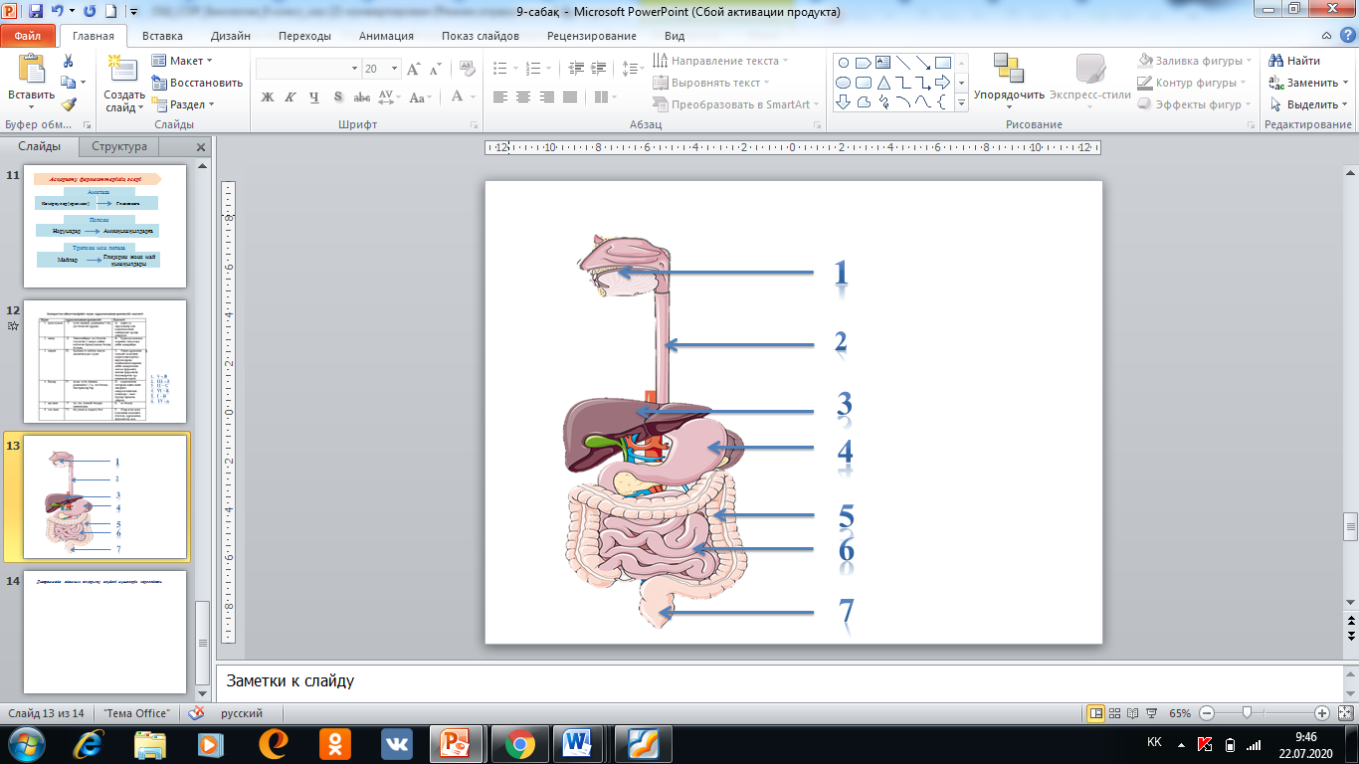
Тапсырма №1
Диаграммада адамның асқорыту жүйесі мүшелерін көрсетілген.
Диаграммадағы 3, 4, 5, 6 мүшелерінде жүретін үдерістерді сипаттаңыз.
3
4
5
6

Slide 14
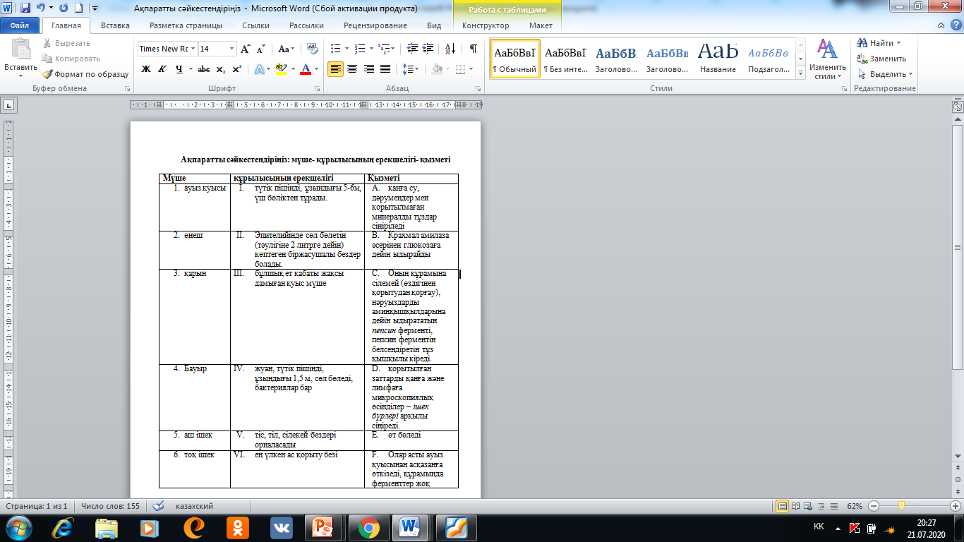
Тапсырма №2
V – B
III – F
II – C
VI – E
I – D
IV - A

